Slide 1
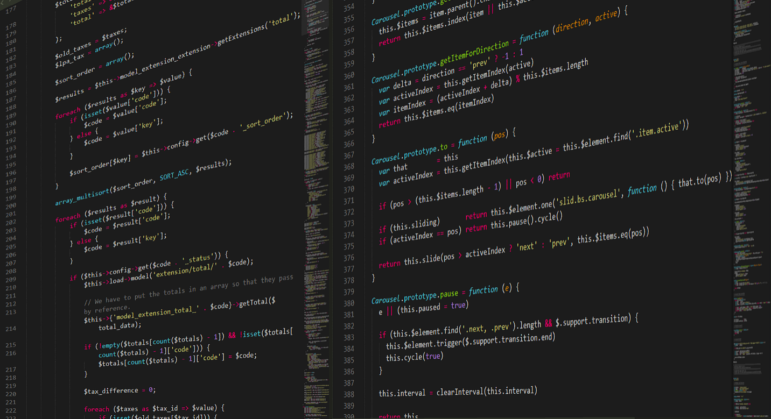
Java: excepciones
PROGRAMACIÓN, 1º DAM
Dr. Jorge Juan Muñoz Morera

Slide 2

¿Qué es una excepción?
Es una condición anormal en un programa.
Sirven para alertar sobre un error que es potencialmente irrecuperable.
Son un tipo de objetos.
Cuando se lanza una, deja de ejecutarse inmediatamente el código del método donde se lanzó, y se vuelve al método llamador para que se capture.
Las excepciones se capturan con bloques try-catch.
Si el método llamador no captura la excepción, se vuelve al metodo llamador del método llamador, y así hasta encontrar un método que la capture.
En caso no encontrar ningún método que la capture, el programa termina abruptamente.

Slide 3
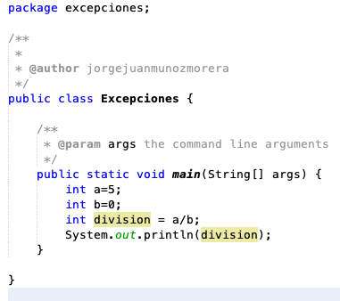
Ejemplo
¿De qué tipo es la excepción?
¿Cuál es la causa?
¿Dónde se ha producido la excepción?

Slide 4
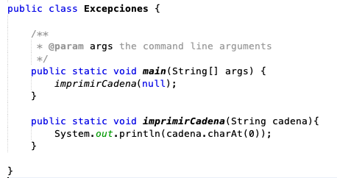
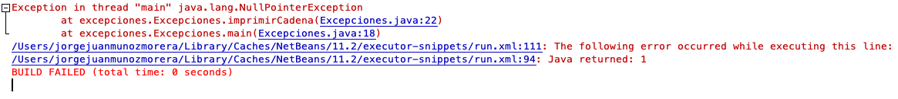
Ejemplo
¿De qué tipo es la excepción?
¿Cuál es la causa?
¿Dónde se ha producido la excepción?

Slide 5
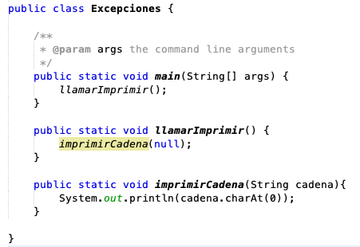
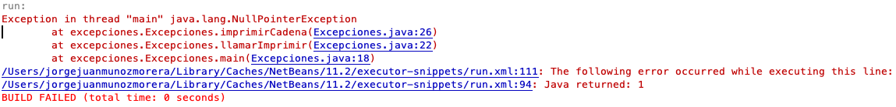
Ejemplo – propagación en cadena
¿De qué tipo es la excepción?
¿Cuál es la causa?
¿Dónde se ha producido la excepción?

Slide 6
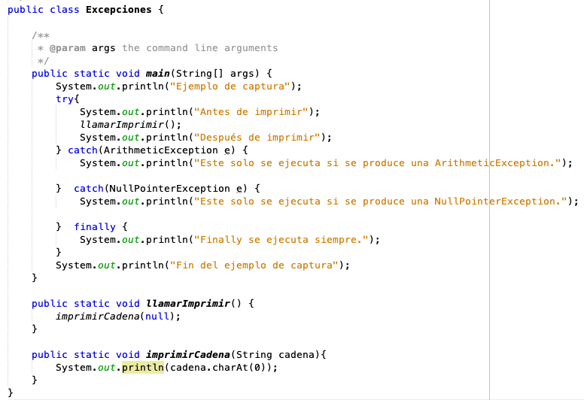
¿Cómo se captura una excepción?
Bloque try: bloque que contiene el código que puede lanzar una excepción. Puede contener instrucciones que no lanzan excepción.
Bloques catch: se ejecuta solo el bloque del tipo de excepción que ocurra, y sólamente si ocurre una excepción.
Bloque finally: se ejecuta siempre.

Slide 7
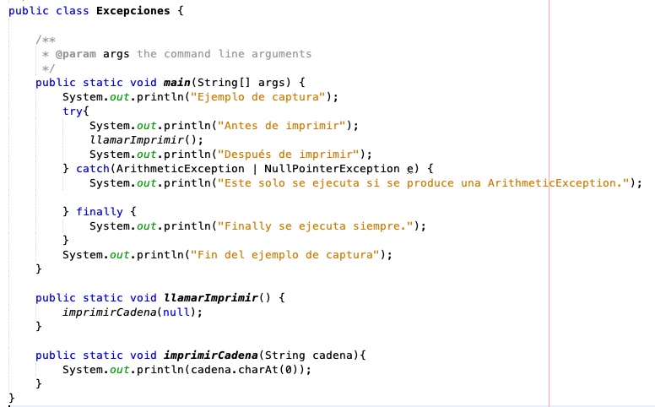
¿Cómo se captura una excepción?
Bloque try: bloque que contiene el código que puede lanzar una excepción. Puede contener instrucciones que no lanzan excepción.
Bloques catch: se ejecuta solo el bloque del tipo de excepción que ocurra, y sólamente si ocurre una excepción.
Bloque finally: se ejecuta siempre.

Slide 8
¿Es obligatorio capturar una excepción?
Existen dos tipos de excepciones: aquellas que es obligatorio capturar y las que no.
Para evitar que nuestro código se llene de try-catch, Java permite que ciertas excepciones no se capturen (por ejemplo las aritméticas).
Cuando sea obligatorio, Java nos dirá que debemos hacerlo, y no podremos ejecutar el programa hasta que insertemos el try-catch (o el throws que veremos en la siguiente transparencia).

Slide 9
Lanzamiento de excepciones
Podemos lanzar excepciones con la palabra reservada throw.
Es útil cuando detectamos una condición de error en nuestra librería.
Haciendo esto, obligamos a que quien use nuestra librería capture las excepciones.
Cuando en un método lancemos una excepción, debe indicarse en su firma los tipos de excepción que lanzamos con la palabra reservada throws, separando por comas los tipos.
Quien use nuestro método deberá capturarlas, o indicar a su vez con throws que se lanzan esas excepciones.

Slide 10
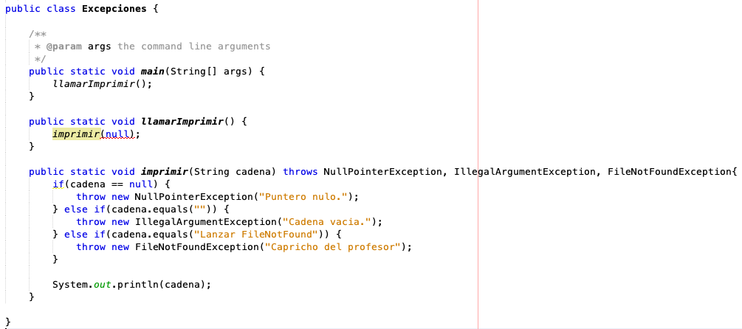

Lanzamiento de excepciones

